Slide 1
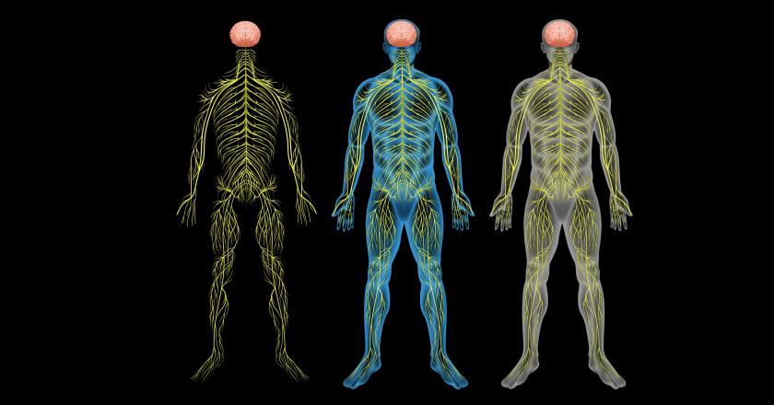
OBWODOWY UKŁAD NERWOWY. ODRUCHY.
https://cdn.medme.pl/zdjecie/6704,840,440,1/Obwodowy+uk%C5%82ad+nerwowy.jpg

Slide 2
Już wiesz, że:
układ nerwowy pod względem anatomicznym dzielimy na ośrodkowy układ nerwowy i obwodowy układ nerwowy;
obwodowy układ nerwowy przekazuje informacje pomiędzy różnymi częściami organizmu a ośrodkowym układem nerwowym;
obwodowy układ nerwowy składa się z nerwów łączących się z czaszką i rdzeniem kręgowym;
informacje w układzie nerwowym wędrują jako impulsy nerwowe.

Slide 3
Na dzisiejszej lekcji:
poznasz budowę i funkcje obwodowego układu nerwowego
dowiesz się, czym jest łuk odruchowy
nauczysz się rozróżniać odruchy warunkowe i bezwarunkowe

Slide 4
Obwodowy układ nerwowy tworzą ułożone symetrycznie (parami) nerwy czaszkowe (12 par) i nerwy rdzeniowe (31 par), łączące się z ośrodkowym układem nerwowym.

Slide 5
https://static.epodreczniki.pl/portal/f/res-minimized/R1AUcFxeOmI60/7/2ImbcgHwygfPSMSkDHfc32in4JFkw72k.png

Slide 6
NERWY CZASZKOWE
Nerwy czaszkowe wchodzą do mózgowia (i wychodzą z niego) przez otwory w czaszce.
Wędrują nimi impulsy nerwowe między mózgowiem a częścią głowy i szyi (m.in. informacje odebrane przez narządy zmysłów głowy i szyi oraz polecenia dla tych części ciała).

Slide 7
NERWY CZASZKOWE
https://zobaczzrozum.files.wordpress.com/2013/06/nerwy_czaszkowe.jpg

Slide 8
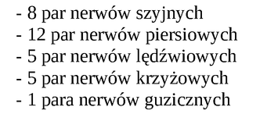
NERWY RDZENIOWE
Nerwy rdzeniowe zaczynają się w rdzeniu nerwowym. Unerwiają tułów i kończyny.
Nerwy rdzeniowe:

Slide 9
RODZAJE WŁÓKIEN NERWOWYCH
W skład nerwów wchodzą dwa rodzaje włókien:
włókna czuciowe, które przewodzą informacje ze środowiska zewnętrznego i wewnętrznego organizmu do ośrodkowego układu nerwowego, np. nerw wzrokowy;
włókna ruchowe, które przenoszą decyzje z ośrodkowego układu nerwowego do efektorów, którymi są mięśnie lub gruczoły, np. nerwy umożliwiające ruch gałek ocznych.

Slide 10
ODRUCHY
Układ nerwowy umożliwia szybkie reagowanie na informacje płynące ze środowiska zewnętrznego. Zwykle czas reakcji jest ważny, np. błyskawiczna ucieczka może decydować o życiu. Organizm posiada zestaw typowych, automatycznych reakcji – odruchów.

Slide 11
RODZAJE ODRUCHÓW
Odruchy można podzielić na
bezwarunkowe
warunkowe.

Slide 12
Odruchy bezwarunkowe (wrodzone) są genetycznie zaprogramowane, nie podlegają zmianom i nie zanikają. Wykonuje się je automatycznie, bez udziału woli i świadomości. Zachodzą najczęściej za pośrednictwem ośrodków rdzenia kręgowego i mózgowia, bez udziału kory mózgowej, dlatego dzieje się to szybko. Odpowiadają za utrzymanie podstawowych czynności życiowych, pracę narządów wewnętrznych; mają znaczenie obronne dla organizmu. Przykładem mogą być odruchy kichania, kaszlu, wymiotów, powstające w odpowiedzi na obce, niepożądane substancje, które dostały się do dróg pokarmowych lub oddechowych.

Slide 13
Odruchy warunkowe (nabyte, wyuczone) powstają w ciągu całego życia, można je kontrolować i modyfikować, a nieutrwalane słabną lub całkowicie zanikają, np. odruch obgryzania paznokci, naciskania hamulca w samochodzie przy zbliżeniu się do przeszkody, rozglądania się przed przejściem przez ulicę. Zachodzą przy udziale woli, za pośrednictwem ośrodków kory mózgowej.

Slide 14
MECHANIZM POWSTAWANIA ODRUCHÓW WARUNKOWYCH
Mechanizm powstawania odruchów warunkowych odkrył rosyjski uczony Iwan Pawłow. Badał on wrodzony odruch wydzielania śliny w trakcie jedzenia.

Slide 15
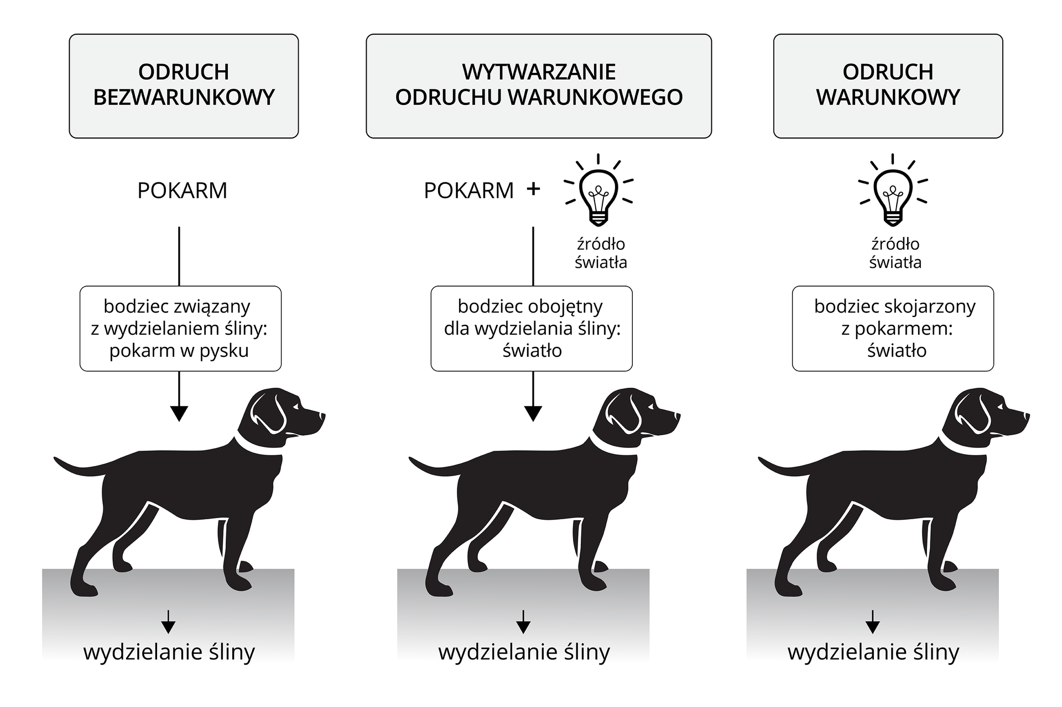
MECHANIZM POWSTAWANIA ODRUCHÓW WARUNKOWYCH
https://epodreczniki.pl/a/odruchy-bezwarunkowe-i-warunkowe/DMM4sLqpp

Slide 16
ŁUK ODRUCHOWY
Droga, którą przebywa impuls nerwowy od narządu odbierającego bodziec do narządu wykonującego potrzebną czynność, jest nazywana łukiem odruchowym.

Slide 17
ŁUK ODRUCHOWY
Elementy łuku odruchowego:
receptor – wyspecjalizowane komórki odbierające bodźce z otoczenia;
neuron czuciowy - przekazuje impuls z receptora do neuronu pośredniczącego;
neuron pośredniczący czyli część ośrodka nerwowego;
neuron ruchowy - jest odpowiedzialny za przekazanie impulsu z ośrodka nerwowego do efektora czyli wykonawcy;
efektor - mięsień lub gruczoł, który wykonuje czynność, jaką otrzymał w poleceniu z ośrodka nerwowego.

Slide 18
https://pl-static.z-dn.net/files/dce/dabc3d5f90cafeff82fd627a753a488b.png

Slide 19
PODSUMOWANIE
Obwodowy układ nerwowy składa się z nerwów.
U człowieka występuje 12 par nerwów czaszkowych i 31 par nerwów rdzeniowych.
Każdy nerw zawiera włókna czuciowe (przewodzą impulsy z ciała do ośrodkowego układu nerwowego) i ruchowe (przewodzą impulsy z ośrodkowego układu nerwowego do mięśni i gruczołów).

Slide 20
PODSUMOWANIE
4. Odruch to automatyczna reakcja na bodziec.
5. Rodzaje odruchów:
bezwarunkowe (wrodzone) – np. wydzielanie śliny w czasie jedzenia, kichanie
warunkowe (nabyte) – np. reakcja na dzwonek kończący lekcję
6. Łuk odruchowy to droga impulsu nerwowego:
receptor -> n. czuciowy -> n. pośredniczący-> n. ruchowy -> efektor

Slide 21
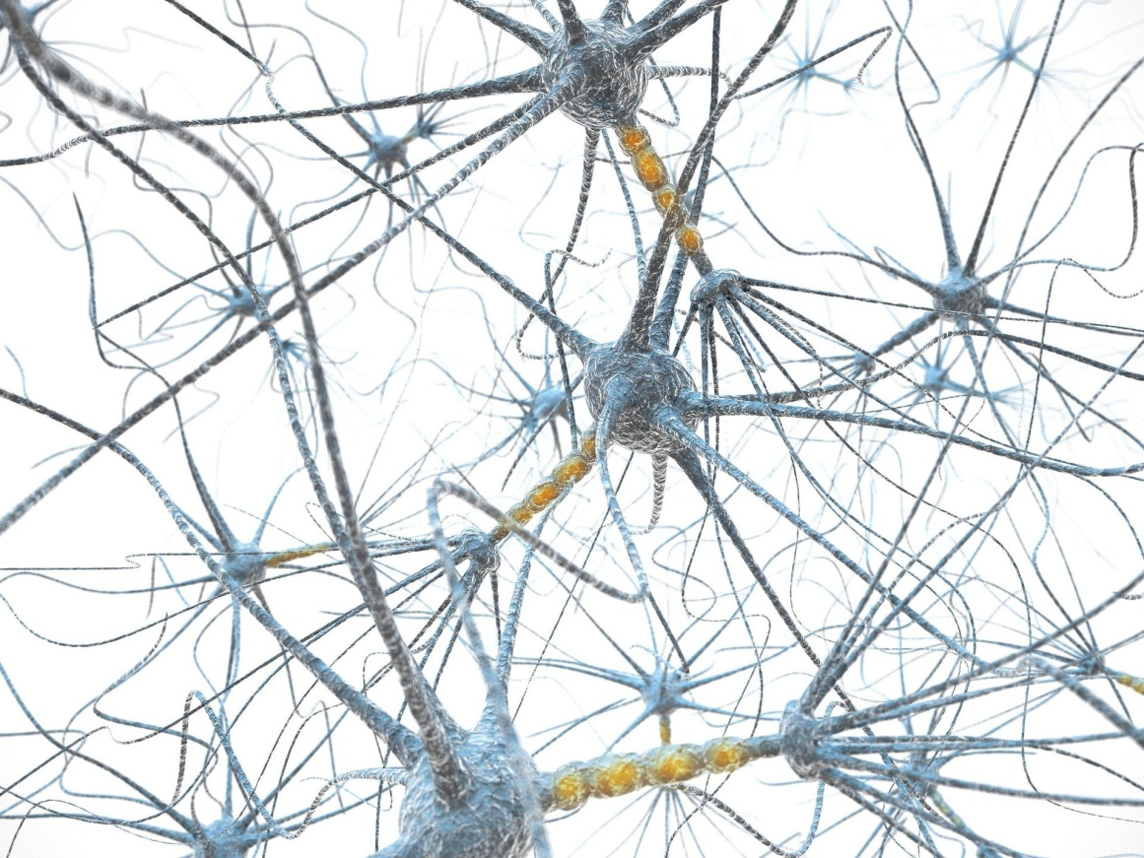
Dziękuję za uwagę ☺
https://cdn.galleries.smcloud.net/t/galleries/gf-8XM9-p8mU-5V1k_obwodowy-uklad-nerwowy-budowa-i-rola-1920x1080-nocrop.jpg
Literatura:
https://epodreczniki.pl/a/odruchy-bezwarunkowe-i-warunkowe/DMM4sLqpp

